Slide 1
Pediatría
DR ELIER DE HOMBRE CABRERA

Slide 2
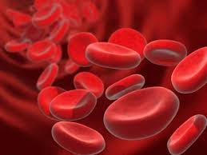
La anemia ferropénica es la disminución de la hemoglobina para la edad y estado fisiológico, como consecuencia del déficit de hierro en el organismo.
Es la etapa final de la deficiencia de hierro, y es la anemia de causa nutricional mas frecuente que ocurre cuando hay una cantidad inadecuada de células rojas en la sangre debido a la carencia de hierro.

Slide 3
Etiología:
La causa mas frecuente de anemia ferropénica en el niño entre 6 meses y 2 años es el aporte insuficiente de hierro en la dieta
Las causas son:
-La ligadura precoz del cordón umbilical
-Breve duración de LME
-Altos requerimientos que impone al rápido crecimiento
-Introducción precoz de leche de vaca fluida o evaporada no fortificada
–Dietas con baja disponibilidad de hierro
-Infecciones recurrentes
-Introducción tardía, poca frecuencia y pequeñas porciones de carnes en la dieta.

Slide 4
Consecuencias:
-Alteraciones en el desarrollo cognitivo
-impacto negativo sobre el desarrollo psicomotor
-Menor rendimiento escolar en etapas posteriores de la vida
-Menor actividad física

Slide 5
Relación entre la prematuridad , el bajo peso al nacer y la deficiencia de hierro.
Los niños que nacen con bajo peso son mas susceptibles a la deficiencia de hierro debido a las reservas disminuidas de este nutriente y al aumento de la demanda de una mas rápida velocidad de crecimiento. En el prematuro esta situación se hace mas critica porque durante el embarazo la mayor acumulación de hierro en el feto ocurre en el tercer trimestre. Ambos grupos presentaran una situación mas vulnerables en relación con la deficiencia de hierro exógeno a partir de los dos meses.

Slide 6
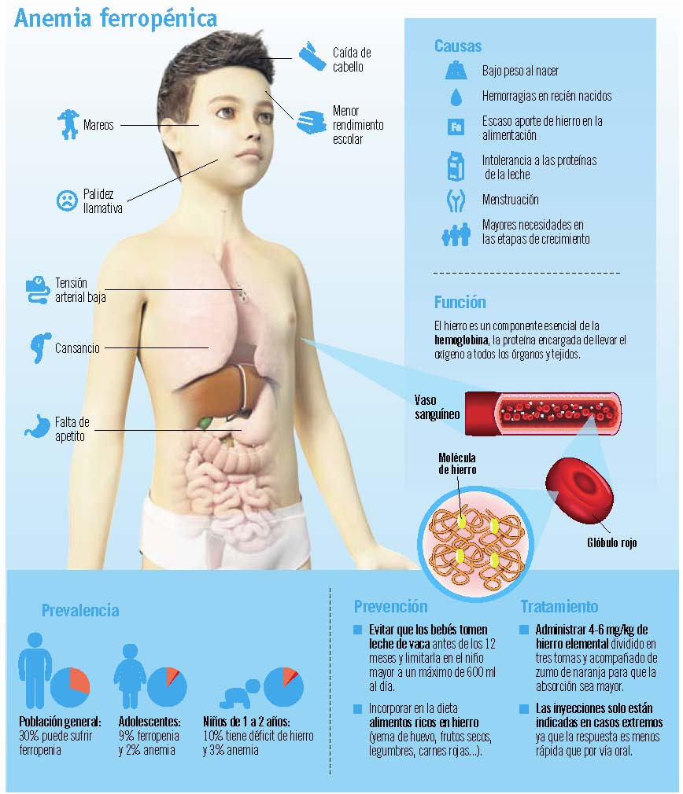
Manifestaciones clínicas
Dependen de la severidad, la velocidad de instalación y los mecanismos de compensación del organismo.
-Palidez
-Astenia
-Anorexia
-Palpitaciones
-Vértigos
-Acufenos
-Cefalea

Slide 7
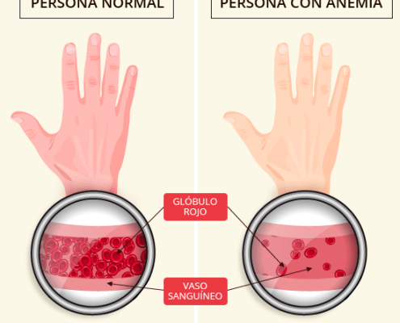
Manifestaciones clínicas
Manifestaciones no hematológicas del déficit de hierro se pueden presentar incluso en ausencia de anemia:
-Fragilidad del cabello
-Coiloniquia (uñas cuchara)
-Queilosis angular (boquera)
-Glositis
-Gastritis atrófica
-Enteritis exudativa
-Pobre tolerancia al frio
-Somnolencia
-Irritabilidad
-Baja capacidad de concentración
-Disminución de memoria y atención, parestesias, papiledema,
-Pica (alteración del apetito) con ingestión de hielo
o tierra y otras sustancias no alimenticias.

Slide 8
Diagnóstico:
Interrogatorio: historia dietética: duración de Lactancia materna exclusiva y complementada, consumo de alimentos ricos en hierro, consumo de alimentos favorecedores de la absorción del hierro, antecedentes de parasitismo, antecedentes de enfermedades crónicas y hereditarias para un diagnostico diferencial.
Determinación de hemoglobina
Edad | Hemoglobina (g/dl) | Hematocrito
6 meses a 5 años | < 11,0 | <33
Niños de 5 a 11 años | <11,5 | <34
Niños de 12 a 14 años | <12,0 | <36
Mujer a partir de los 15 | <12,0 | <36
Varón a partir de los 15 | <13,0 | <39

Slide 9
-Microcitos, Anisocitosis, hipocromía -Hemoglobina corpuscular media baja -Concentración hemoglobínica corpuscular media baja -Volumen corpuscular medio por debajo de valores de referencia para edad y sexo. -Ferritina: (proteína de almacenamiento de hierro) bajos valores circulantes son indicadores de bajas reservas. Técnica mas especifica.
Laboratorio:
Estudio de lamina periférica

Slide 10
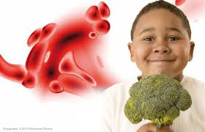
Prevención:
En cuba existen varias estrategias para prevenir esta anemia desde etapas tempranas de la vida .
Estrategia de base alimentaria:
-Leche entera en polvo fortificada : dirigida a niños entres 6 meses y 12 meses de edad y los menores de seis meses que no se benefician de la lactancia materna. Contiene hiero y zinc.
-Fortificación con la harina de trigo: vitaminas del complejo b y hierro.
-Compotas y puré de frutas: consumen los niños de a 3 años fortificado con hierro y vitamina c.
Suplementos medicamentosos: Forferr para niños entre 6 meses a 5 años. Contiene 75 mg de fumarato ferroso y 0,1 mg de acido fólico. De 6 a 12 meses: media tableta diaria (triturada y administrada con agua y jugos), niños de mas de 12 meses: 1 tableta entera.
El suplemento se indica por tres meses, realizar examen de HB y en caso de niveles normales, mantener por tres meses más para llenar depósitos.

Slide 11
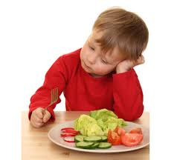
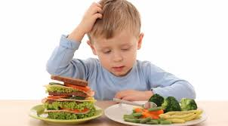
Tratamiento higiénico dietético
Incorporar alimentos ricos en hierro: hígado, carnes rojas, pescado, huevos , pollo, alimentos fortificados con hierro junto con los que favorecen la absorción como frutas y vegetales.
Se recomienda: incluir en las comidas jugos de frutas tales como naranja, limón, toronja, guayaba, fruta bomba, zanahoria y elaborar los jugos inmediatamente antes de consumirlos
Consumir productos lácteos (leche, yogurt o queso) como meriendas en lugar de tomarlos en las comidas.
La descongelación de las carnes se debe realizar a temperatura de refrigeración o ambiente. Nunca descongelar la pieza en agua porque el hierro se solubiliza y se pierde.
Los frijoles se deben combinar en las comidas, junto con productos cárnicos, vegetales, frutas frescas y jugos de frutas.
Alejar las bebidas de te o café de las comidas (una o dos horas posteriores)

Slide 12
Tratamiento medicamentoso:
Sales ferrosas y / o suplementos derivados de la sangre tales como Trofin bioestimulin, Ferrical y otros
La cantidad máxima de hierro recomendado en niños es de 3 mg de hierro /kg de peso/día, en dos o tres tomas al día,
Si se prescriben sales ferrosas tomarse alejadas de las comidas principales y preferible con jugos de frutas cítricas. Cantidades superiores a estas producen efectos adversos.
La medicación se debe mantener por tres meses, después de haber alcanzado el nivel normal de hemoglobina. Si la causa es metrorragias, se puede mantener tratamiento periódico de una semana cada mes.
Causas de fracaso de tratamiento:
-Cumplimento incompleto o pobre.
Dosis menor que la que corresponde
Diagnostico incorrecto
Persistencia de la causa
Absorción inadecuada del medicamento
Coexistencia con otras deficiencias (b12 o acido fólico)
Presencia de enfermedades que interfieren con la absorción y utilización de hierro.

Slide 13
Tratamiento medicamentoso:
El calculo de la dosis se hace en base al contenido de hierro elemental, que varia en los diferentes preparados farmacológicos:
Preparado farmacológico | Presentación | % de hierro elemental | Hierro total
Fumarato ferroso | 200 mg | 33 | 66 mg
Fumarato ferroso | 150mg/5ml | 33 | 49mg/5ml
Sulfato ferroso | 300mg | 20 | 60mg
Gluconato ferroso | 300mg | 12 | 36 mg

Slide 14
Tratamiento medicamentoso
El tratamiento parenteral esta indicado:
_Intolerancia a la medicación oral
_Enfermedad inflamatoria intestinal
_Enfermedad diarreica crónica
La dosis se calcula en función del nivel de hemoglobina, el peso corporal y edad del paciente.
Menores de 5 años:
Cantidad total a administrar (mg)= (13-hb del paciente (g/dl) . Kg de peso . 5
Mayores de 5 años:
Cantidad total a administrar (mg)= (13-hb del paciente (g/dl) . Kg de peso . 2,5
Se utiliza el hierro dextran (inferon 50 mg/ml) en inyecciones im profunda, cada tres días. En cada inyección no se debe inyectar mas de 50 mg.
La respuesta terapéutica es mas rápida con terapia oral, la primera evidencia de respuesta es la reticulocitosis que comienza entre 5 y 7 mo día.

Slide 15
Prevención:
-En grupos de riesgo: bajo peso al nacer, pre términos, hijos de gestaciones múltiples, pacientes con hipoxia crónica, altas tasa de crecimiento ,infecciones frecuentes, estado socioeconómico deficiente, alimentación precoz. En estos niños iniciar tratamiento profiláctico con suplemento de hierro a dosis de 1 mg/kg/día, que puede ser 2mg/kg/día en pre términos desde los dos meses hasta el año.
-LME en primeros 6 meses.
-Alimentación complementaria con alimentos ricos en hierro
A la madre después del parto administrar suplemento de hierro Mufer 1 tableta diaria durante tres meses.
En consultas de puericultura se debe revisar la anemia e indicar la Hemoglobina a los 6 meses, 2 años y 5 años, al inicio de la enseñanza primaria y a las adolescentes al comienzo de sus ciclos menstruales.

